Slide 1
GENNEM STORME LÆRER DU HVOR STOR GUD ER

Slide 2
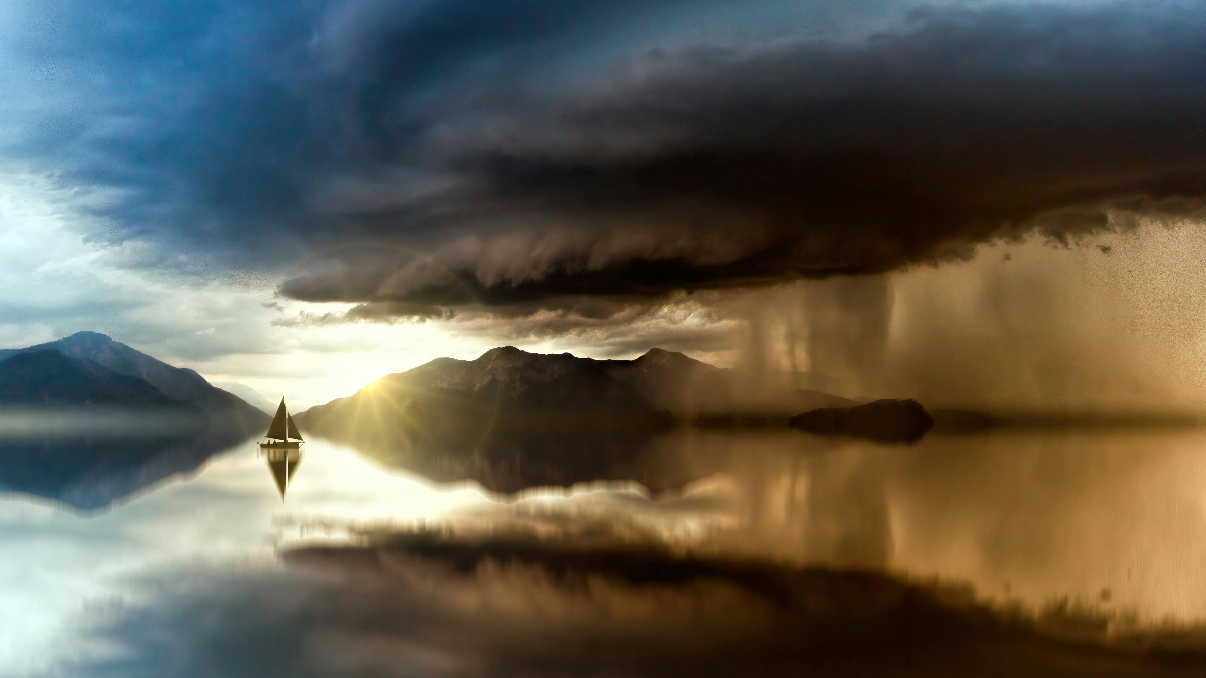
v35 Samme dag, da det blev aften, sagde Jesus til dem: »Lad os tage over til den anden bred.« v36 Og de forlod skaren og tog ham med i den båd, han sad i, og der var også andre både med. (Markus-evangeliet 4:35-41)

Slide 3
v37 Og der kom en voldsom hvirvelstorm, bølgerne slog ind over båden, så den var lige ved at fyldes. (Markus-evangeliet 4:35-41)

Slide 4
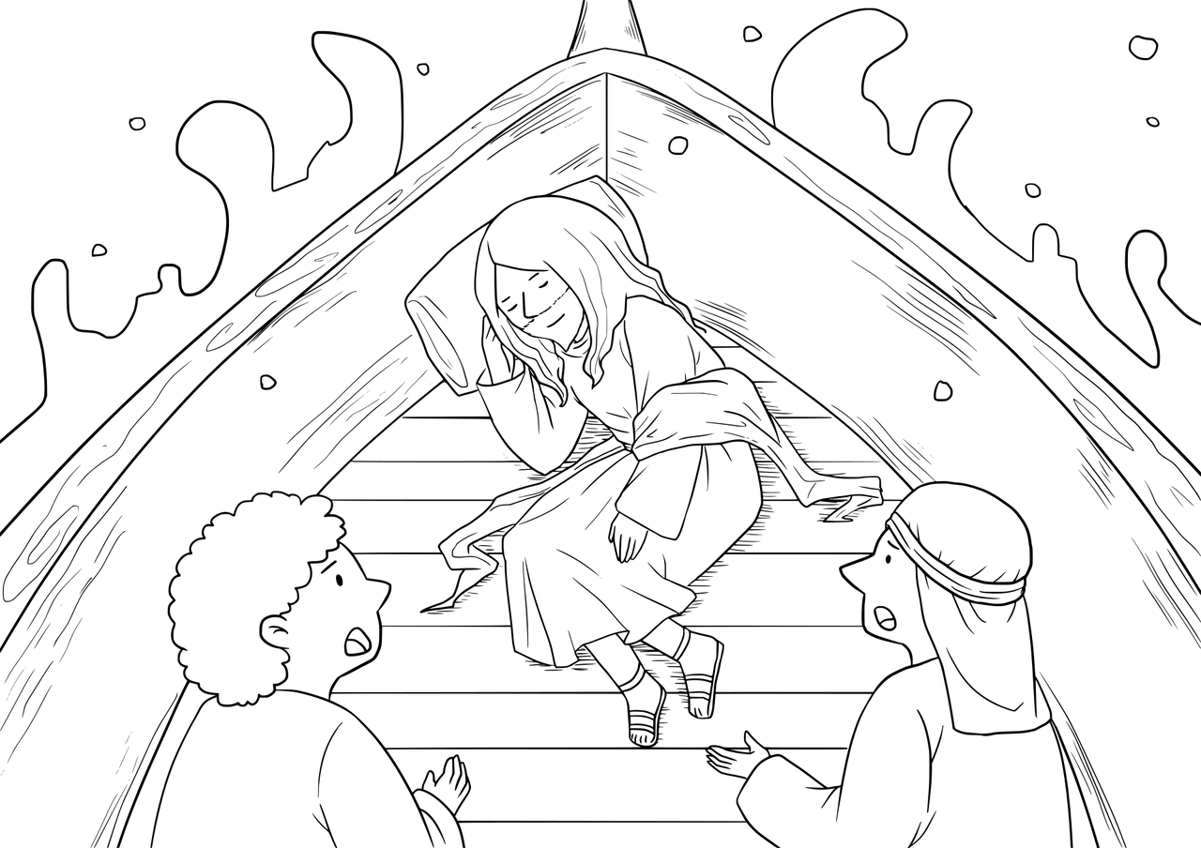
v38 Men Jesus lå i agterstavnen og sov på en hynde. Så vækkede de ham og sagde til ham: »Mester, er du ligeglad med, at vi går under?« (Markus-evangeliet 4:35-41)

Slide 5
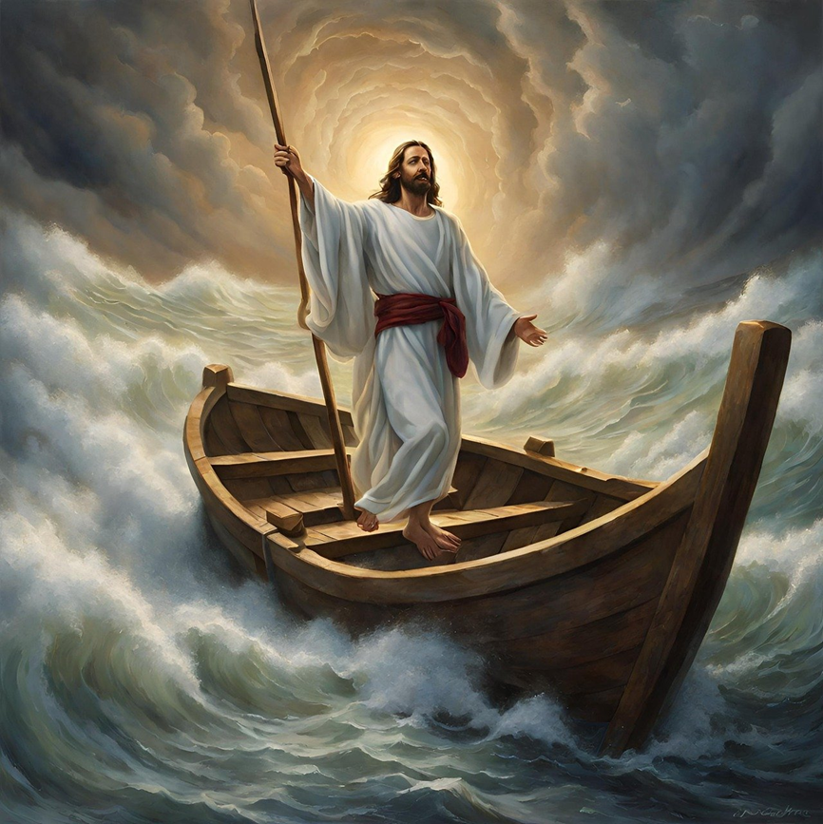
v39 Og han rejste sig, truede ad stormen og sagde til søen: »Ti stille, hold inde!« Og stormen lagde sig, og det blev helt blikstille. v40 Så sagde han til dem: »Hvorfor er I bange? Har I endnu ikke tro?« (Markus-evangeliet 4:35-41)

Slide 6
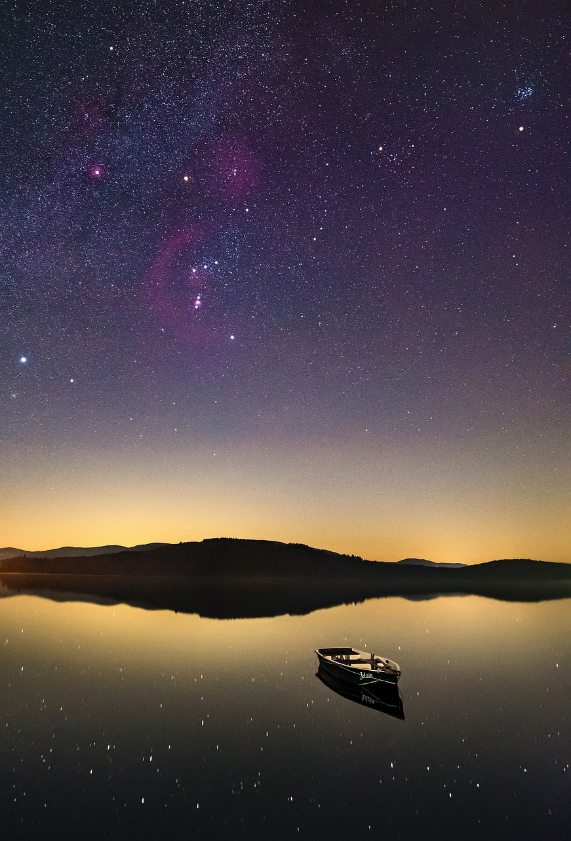
v41 Og de blev grebet af stor frygt og sagde til hinanden: »Hvem er dog han, siden både storm og sø adlyder ham?« (Markus-evangeliet 4:35-41)

